Slide 1
고려대학교 특강
윤인성

Slide 2
4일
jQuery 기본

Slide 3
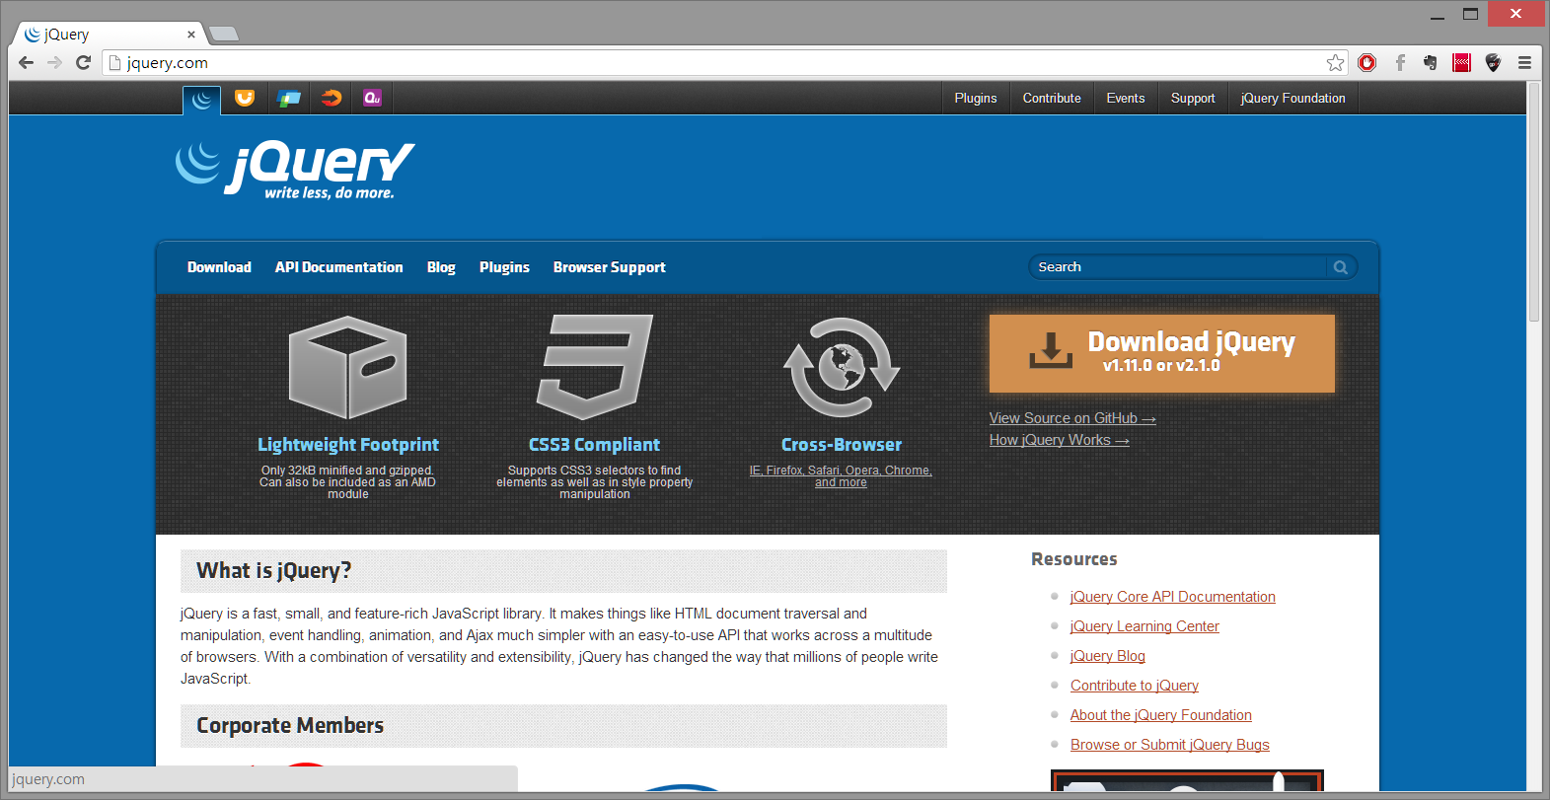
jQuery 기본 사용 방법

Slide 4
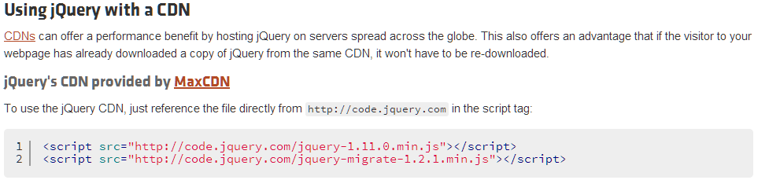
jQuery 기본 사용 방법

Slide 5
jQuery 기본 사용 방법
<!DOCTYPE html>
<html>
<head>
<title>jQuery Basic</title>
<script src="http://code.jquery.com/jquery-1.11.0.min.js"></script>
</head>
<body>
</body>
</html>

Slide 6
HTML 페이지 생성 순서
<!DOCTYPE html>
<html>
<head>
<title>DOM Basic</title>
<script>alert("Point A")</script>
</head>
<body>
<h1>Point B</h1>
<script>alert("Point C")</script>
<h1>Point D</h1>
<script>alert("Point E")</script>
<h1>Point F</h1>
</body>
</html>

Slide 7
$(document).ready()
<!DOCTYPE html>
<html>
<head>
<script>
$(document).ready(function () { alert("Point A"); });
</script>
</head>
<body>
<h1>Point B</h1>
</body>
</html>

Slide 8
$(selector).method(parameters)
<body>
<script>
$(document).ready(function () {
$("h1").text("Point C");
});
</script>
<h1>Point B</h1>
</body>

Slide 9
Attr + html + text 메서드
<body>
<script>
$(document).ready(function () {
$("#header-a").text("<a href='http://naver.com'>Point A</a>");
$("#header-b").html("<a href='http://naver.com'>Point B</a>");
$("#header-c").attr("data-test", "rint");
});
</script>
<h1 id="header-a"></h1>
<h1 id="header-b"></h1>
<h1 id="header-c"></h1>
</body>

Slide 10

Attr + html + text 메서드

Slide 11
$(selector).eventName(callback)
<body>
<script>
$(document).ready(function () {
var times = 0;
$("#header-a").click(function () {
times = times + 1;
$("#header-b").text(times + " times");
});
});
</script>
<h1 id="header-a">Click</h1>
<h1 id="header-b"></h1>
</body>

Slide 12
질문 시간

Slide 13
단위 환산 애플리케이션 개발
<body>
<script>
$(document).ready(function () {
$("#button").click(function () {
var value = $("input").val();
var output = "";
$("#output").html(output);
});
});
</script>
<input type="text" value="" />
<button id="button">change</button>
<p id="output"></p>
</body>

Slide 14
단위 환산 애플리케이션 개발
<script>
$(document).ready(function () {
$("#button").click(function () {
var value = $("input").val();
var output = "<h1>result from cm</h1>";
output += "<p>" + 10 * value + " mm</p>"
output += "<p>" + value + " cm</p>"
output += "<p>" + 0.01 * value + " m</p>"
output += "<p>" + 0.00001 * value + " km</p>"
output += "<p>" + 0.393701 * value + " inch</p>"
$("#output").html(output);
});
});
</script>

